Slide 1
第二单元 20以内的退位减法
一年级数学下册（RJ卓越版）
新领程同步作业课件

Slide 2
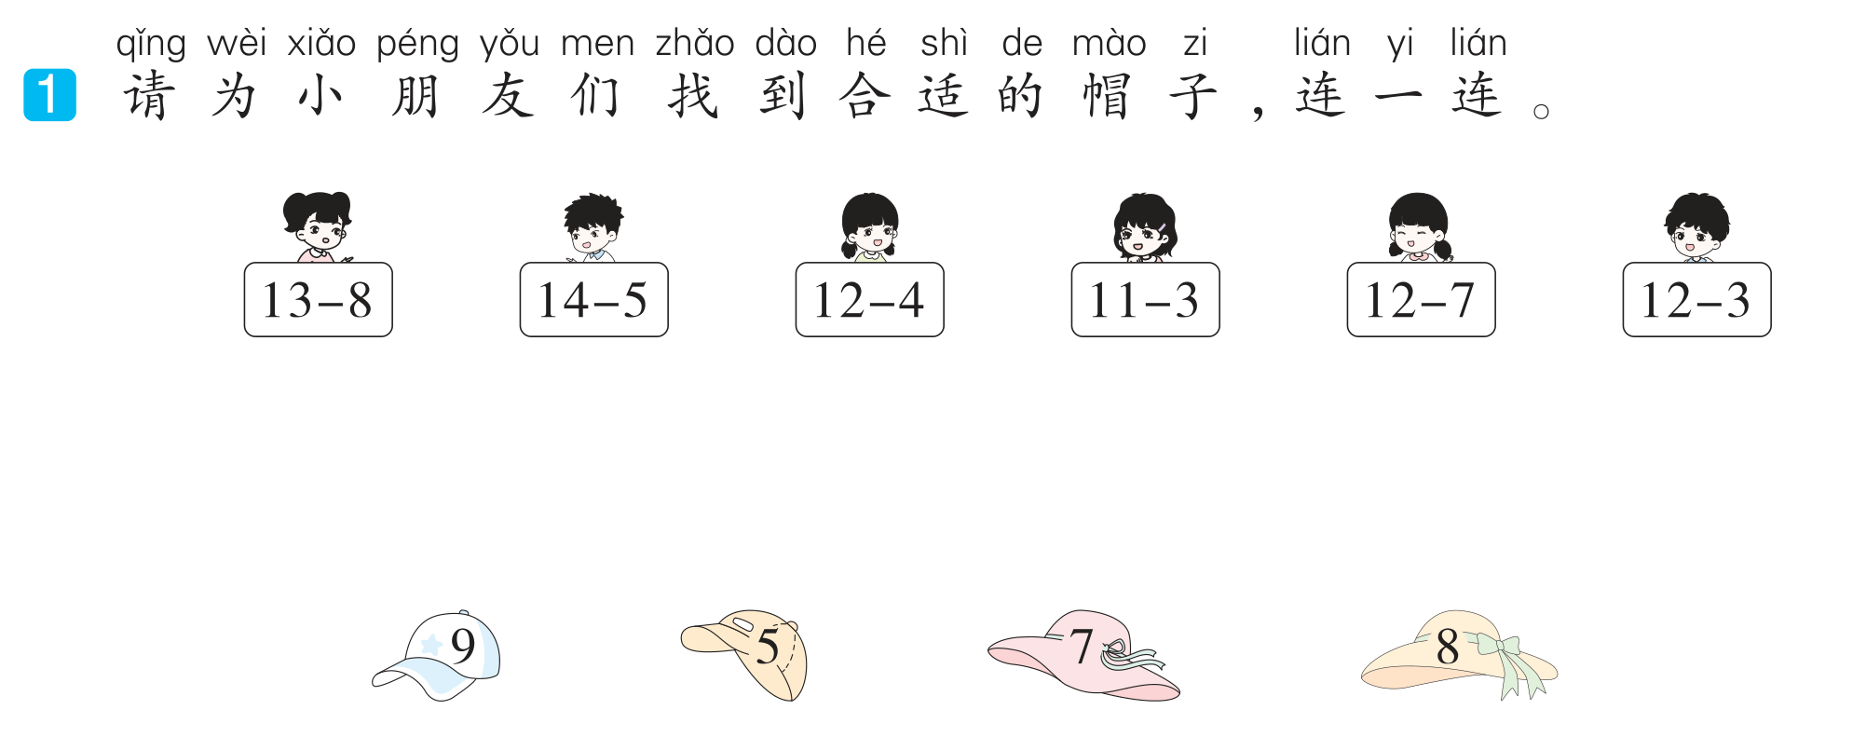

Slide 3
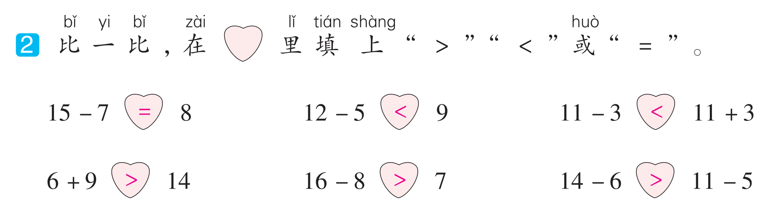


Slide 4
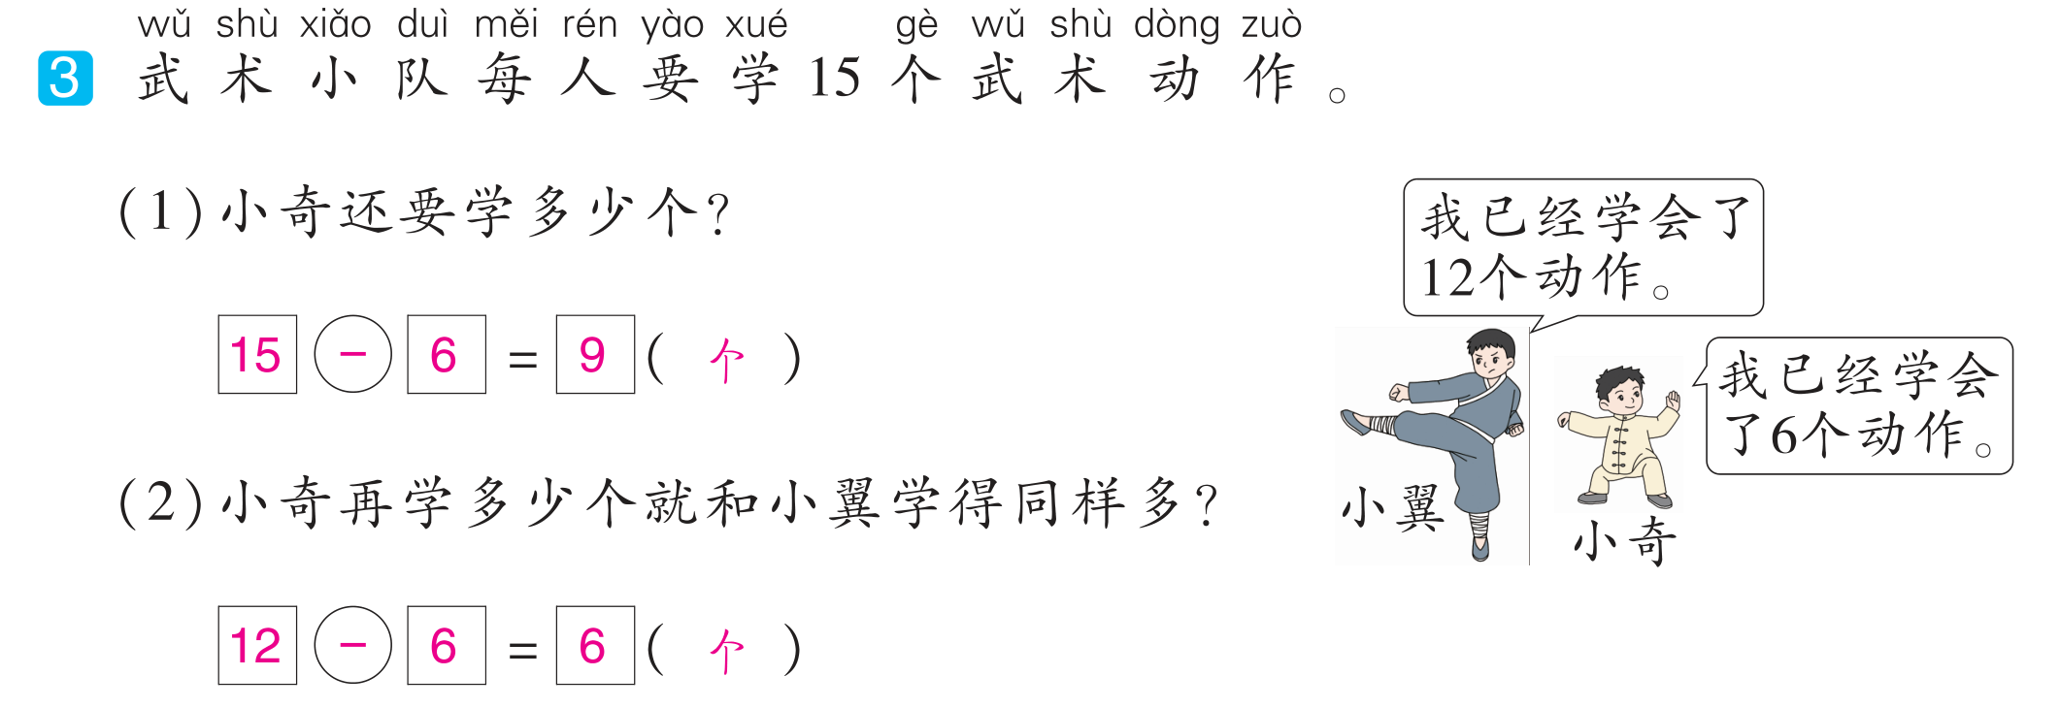

Slide 5
